Slide 1
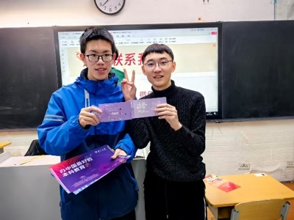
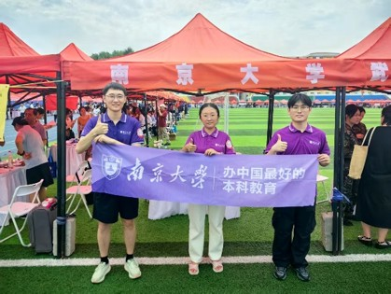


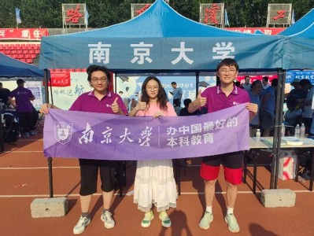
逐
梦
奋
进
锦
似
繁
花
2025年发展对象述职答辩
学院：软件学院
答辩人：姚凯方

Slide 2
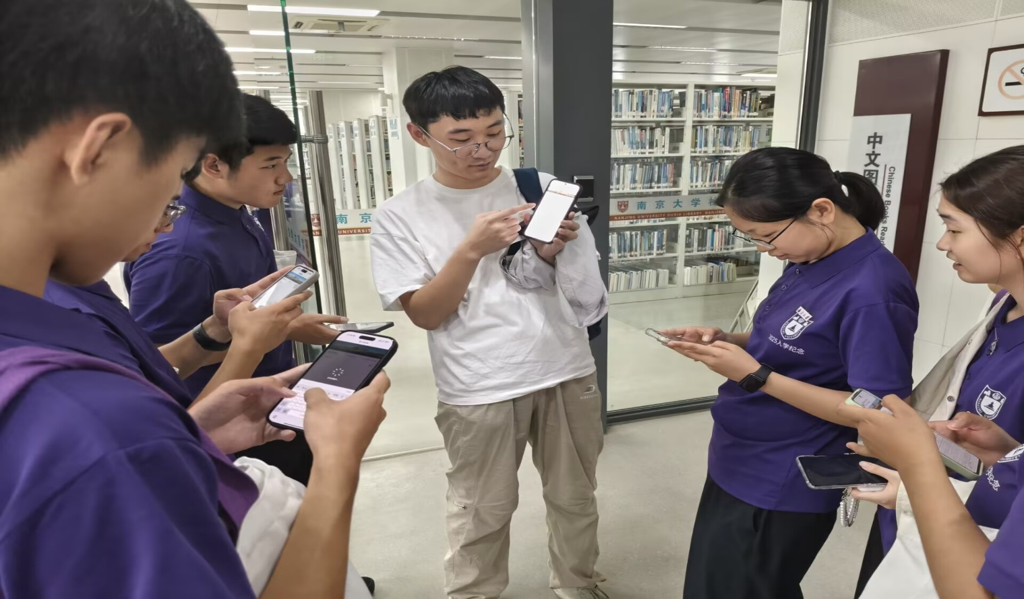




目
PART ONE
壹
自我介绍
录
PART TWO
贰
思想方面
PART THREE
叁
学习方面
PART FOUR
肆
实践方面
PART FIVE
伍
未来规划

Slide 3



PART 01
绍
自
我
介

Slide 4




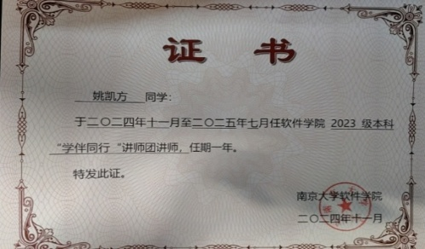
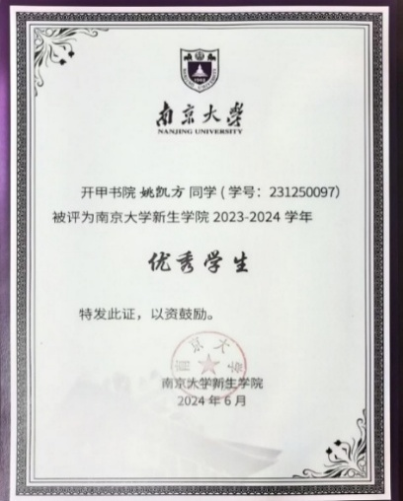
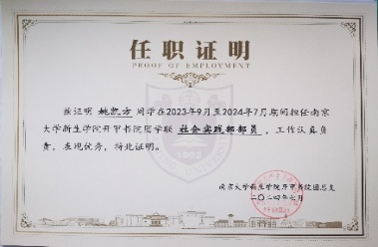

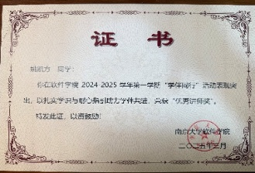
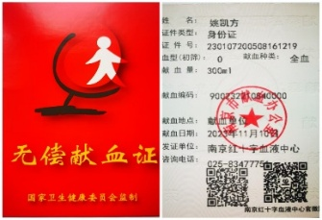

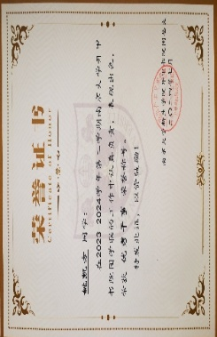
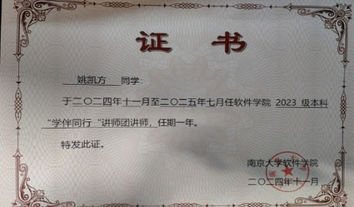
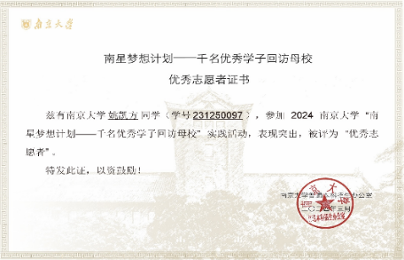
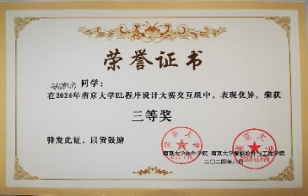
自
我
介
绍
思想方面
学习方面
实践方面
未来规划
姓名 姚凯方
2023-2024学年
获评腾讯高额奖学金
学业水平
GPA
新生学院优秀学生
4.56，年级第20/226名
2024-2025学年
班级工作
校级优秀学生
Class work
软工二班班长
优秀共青团员
发展测评
Development assessment
四学期均为优秀

Slide 5
PART 02
面
思
想
方

Slide 6


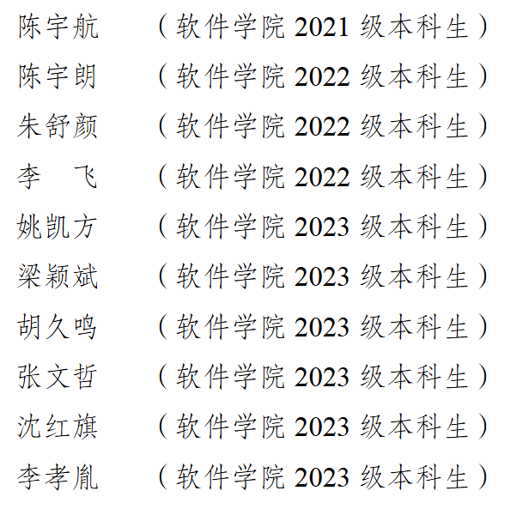
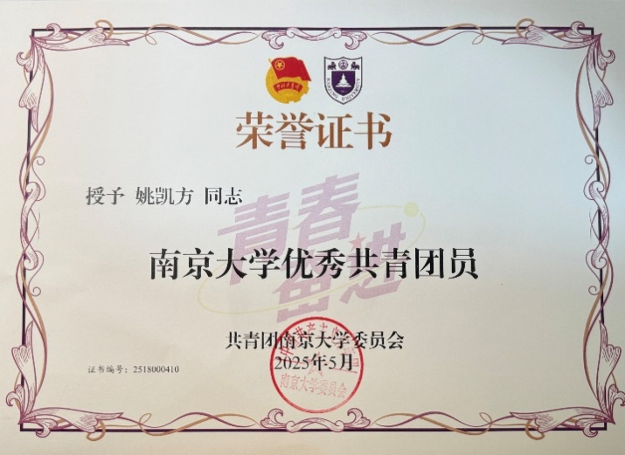

自我介绍
思
想
方
面
学习方面
实践方面
未来规划
始终坚定入党的决心和信心
2023年9月
2025年3月
2025年5月
入学便递交入党申请书
确定为入党积极分子
评为五四优秀共青团员
2024年9月
参加入党积极分子培训班

Slide 7
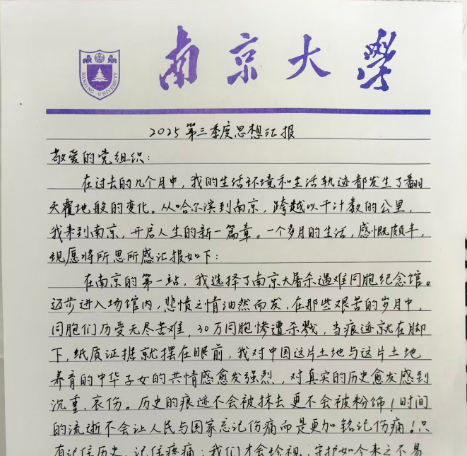


自我介绍
思
想
方
面
学习方面
实践方面
未来规划
及时向组织汇报学习生活情况，
认真积极参加组织的全部活动
总计上交自2023年第三季度到2025年第三季度，共计9篇思想汇报
按时参加青年大学习活动7期
参加团组织生活会13次
思想汇报
青年大学习学习截图

Slide 8
PART 03
面
学
习
方

Slide 9




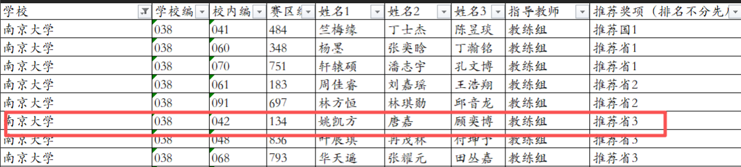
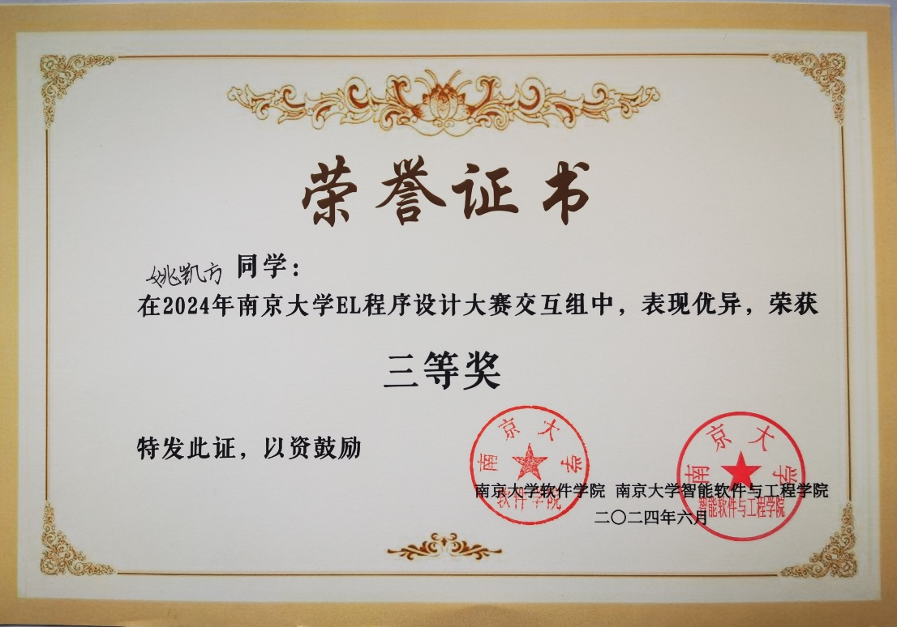
自我介绍
思想方面
学
习
方
面
实践方面
未来规划
全国大学生数学建模大赛
EL比赛
担任队长，负责数据预处理、部分问题求解代码的编写以及最终论文的书写工作
担任队长，负责作品主要的思路确定和任务安排
江苏省三等奖
交互组三等奖
1项校级大创
担任1项校级大创的负责人

Slide 10
PART 04
实
面
践
方

Slide 11

实
践
方
面
自我介绍
思想方面
学习方面
未来规划
累计志愿时长
暑期返乡招生
南星梦想计划
145h
协助南京大学黑龙江招生组工作，对接27名龙江学子，
其中包含2名25级软件工程专业的同学和1名软件创新班同学
连续两年参加南星梦想计划，累计发放梦想约定卡达50+张，获评2024年度“优秀志愿者”称号

Slide 12
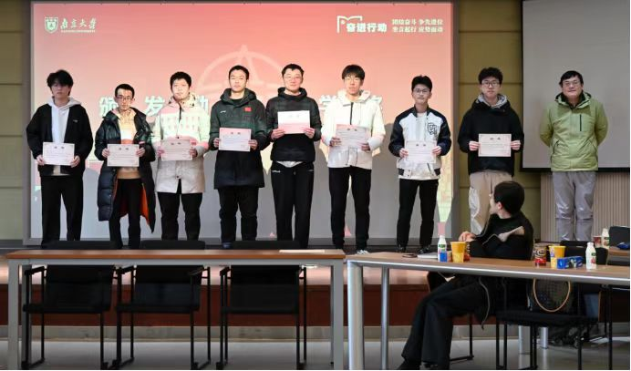
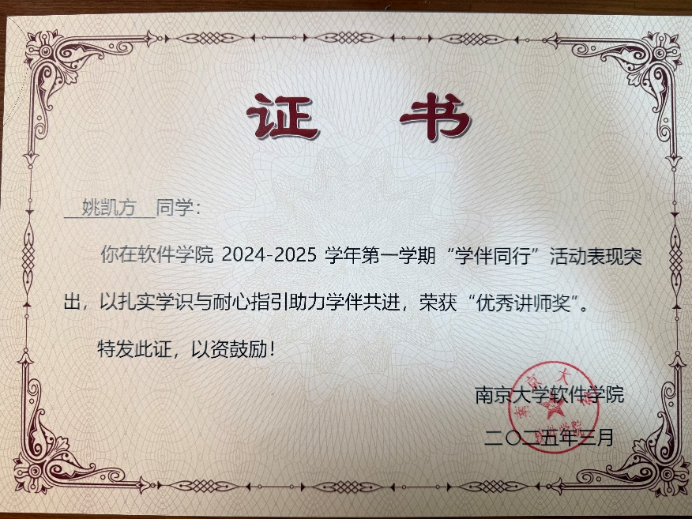
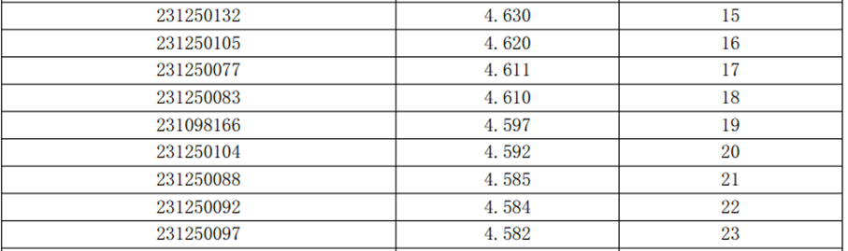
实
践
方
面
自我介绍
思想方面
学习方面
未来规划
学伴同行活动
通过学伴同行帮助同学，
学期帮助时长达20+h
，并获评优秀讲师
最令我有成就感的是：经过一年的共同努力，被帮扶的同学的成绩成功超过了讲师

Slide 13
PART 05
未
划
来
规

Slide 14



未
来
规
划
自我介绍
思想方面
学习方面
实践方面
一、思想学习
坚持思想学习，并坚持每季度向组织进行思想汇报
二、学业提升
课内持续努力学习，锤炼自己的专业技能
继续参加大型竞赛，发挥所长，全面发展
三、实践锻炼
充分利用课余时间，积极投身志愿服务

Slide 15
未
来
规
划
自我介绍
思想方面
学习方面
实践方面
恳请党组织对我严格审查，批评指正。我定将以实际行动改进不足，全力争取成为一名合格的发展对象，感谢各位老师和同学。

Slide 16


逐
梦
奋
进
锦
似
繁
花
2025年度发展对象述职答辩
学院：软件学院
答辩人：姚凯方

